Slide 1
uma breve introdução ao
futurepages
http://svn.tjpi.jus.br:81/svn/futurepages/

Slide 2



futurepages overview
Futurepages modules, managers, properties, resources, ...
Futurepages
Application
Futurepages
Futurepages
Platform
J2EE
database
Web HTTP Platform

Slide 3
1
futurepages application

Slide 4
1. futurepages application
Uma aplicação futurepages é divida em dois grandes grupos de códigos/recursos.
Recursos de Visão do lado do cliente (Client-Side)
Recursos de Código do lado do Servidor (Server-Side)
Os módulos dividem-se da seguinte maneira (MVC-Based):
Client-Side: VISÃO (JSPs);
Server-Side: MODELO (beans, services), CONTROLE (ModuleManager).
Client-Side
(Web)
...
RES
PROP
modules (WEB)
A
B
N
Server-Side
(Source)
...
modules (SRC)
A
B
N

Slide 5
1. futurepages application
Client-Side (Web)
Pasta web
Encontram-se os recursos de visão e propriedades ;
Códigos e Recursos visuais do lado do Cliente
Imagens (JPEG, PNG, GIF);
Código (JSP, HTML, CSS, JS);
Arquivos de configuração (XML);
Recursos visuais dos módulos (inicial e demais).
<RES> resources
<PROP> properties
modules

Slide 6
1. futurepages application
Client-Side (Web)
Encontram-se os recursos relativos a template;
Imagens: layout, ícones, elementos visuais, etc.
Folha de Estilo (CSS);
Arquivos JSP que formam o layout das páginas
Existe um esqueleto (ex.: base.jsp) que monta cada página da aplicação através de regras previamente determinadas num arquivo de configuração localizado nas propriedades da aplicação (explicado a seguir).
resources

Slide 7
1. futurepages application
Client-Side (Web)
As propriedades da aplicação encontram-se nas duas pastas protegidas da aplicação WEB:
WEB-INF
app-params.xml (parâmetros da aplicação)
template-params.xml (configuração do template)
web.xml (configuração estrutura web – servlets, listeners, etc)
META-INF
context.xml (configuração do contexto)
properties

Slide 8
1. futurepages application
Client-Side (Web)
O Módulo Web é a parte relativa aos recursos da visão de um dado conjunto de funcionalidades:
As imagens do módulo;
Scripts referentes ;
Arquivos JSP que manipulam visualmente as entidades daquele módulo.
Por padrão, a pasta dos módulos é “modules”;
Cada módulo possui sua pasta cujo nome é uma chave única sem caracteres especiais que o identifica;
Um dado módulo “x” na web possui um pacote correspondente com o mesmo nome “x” dentro do pacote de módulos no código-fonte (SRC).
modules (web)

Slide 9
1. futurepages application
Server-Side (Web)
O Módulo (SRC) é a parte do módulo onde encontram-se os arquivos de código-fonte Java, neles encontramos:
Componentes do Modelo (beans, dao, services, core)
Componentes do Controle (ModuleManager.java, filters)
Componentes de Visão (tags, formatters)
Instaladores (install)
Demais Utilidades (reports,util,etc.)
Por padrão, o pacote dos módulos é “modules”;
Cada módulo possui sua pasta cujo nome é uma chave única sem caracteres especiais que o identifica;
Um dado módulo “x” na source possui um pacote correspondente com o mesmo nome “x” dentro da pasta de módulos na web.
modules (src)

Slide 10
1. futurepages application
Client-Side
(Web)
modules (WEB)
RES
PROP
A
B
...
N
Server-Side
(Source)
modules (SRC)
A
B
N
...

Slide 11
2
futurepages package

Slide 12
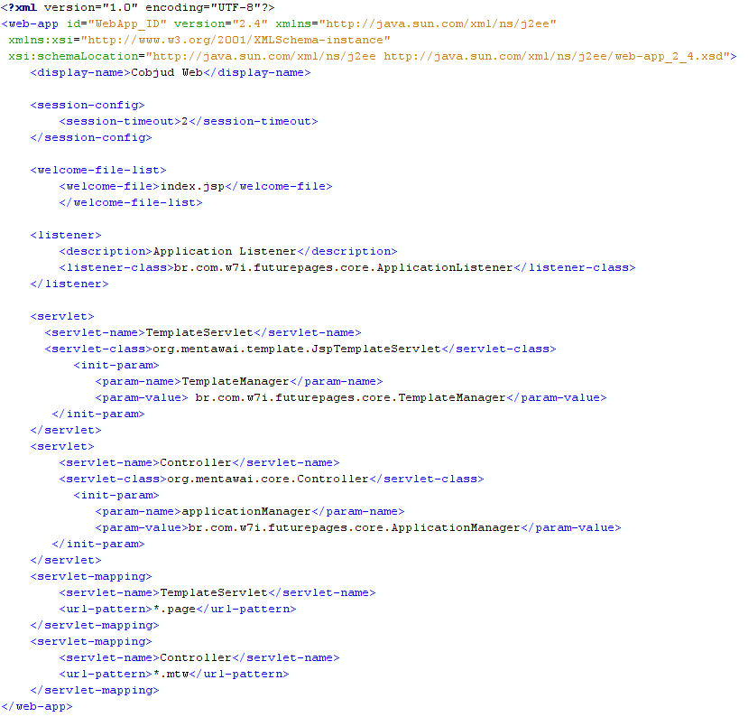
2. futurepages package
Configurações
Iniciais
Para rodar uma aplicação futurepages, adicione a lib do futurepages e configure o arquivo web.xml para visualizar seus Servlets e o Listener.

Slide 13
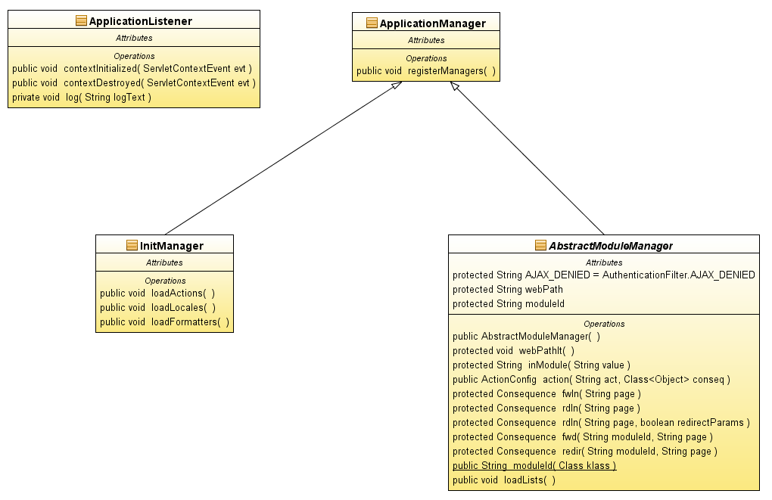
2. futurepages package
Core (br.com.w7i.futurepages.core)

Slide 14
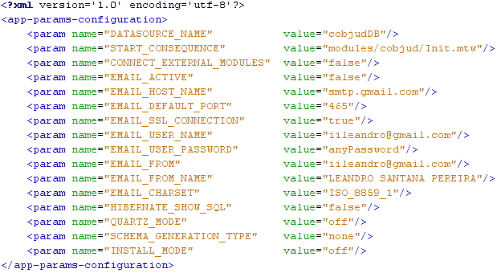
2. futurepages package
Core (br.com.w7i.futurepages.core)
Parâmetros (core.automation.Params)
Configuração de Parâmetros:
WEB-INF/app-params.xml

Slide 15
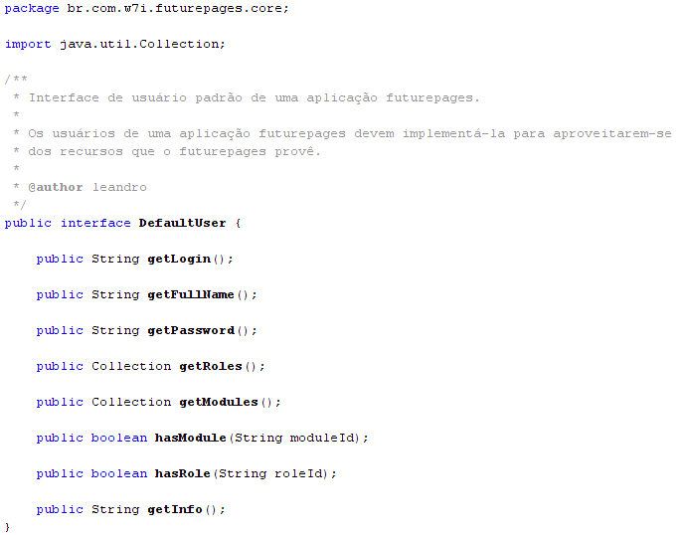
2. futurepages package
Usuário Padrão Futurepages

Slide 16
2. futurepages package
Filtros (br.com.w7i.futurepages.core)
InjFilter
ModulePermissionFilter
PIFilter
PermissionFilter

Slide 17
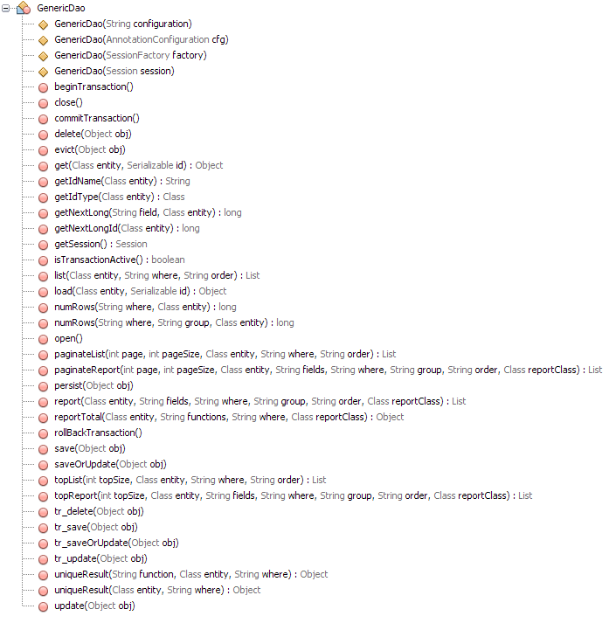
2. futurepages package
Persistência
GenericDao

Slide 18
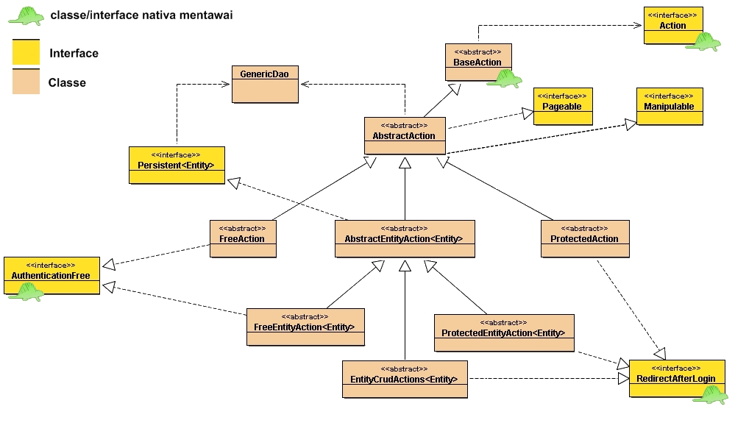
2. futurepages package
Actions (br.com.w7i.futurepages.actions)

Slide 19
2. futurepages package
Classes de Utilidade
core.Paths
util.*
formatters.*
tag.*

Slide 20
2. futurepages package
Por dentro de um módulo (src)
beans (*)
tags (*)
install (*)
core
dao

Slide 21
Estou no módulo noticias, agora quero abrir uma tela de criação de Noticia
MODULES_PATH/noticias/NoticiaActions.mtw?type=create
Ok, irei consultar se o ModuleManager de “noticias “possui a action “NoticiaActions” e colocarei type = “create” no input da action.
.mtw
Servlet Controller (*.mtw)

Slide 22
noticias/NoticiaActions.mtw?type=create
.mtw
noticias
Controller
NoticiaActions
ModuleManager
Sim, eu possuo o método:
action(“NoticiaActions”, NoticiaActions.class)
Irei executar uma instância da action.
(NoticiaActions.execute();)

Slide 23
NoticiaActions.mtw?type=create
.mtw
noticias
Controller
NoticiaActions
ModuleManager
Hmm, vejo que o usuário solicitou uma tela de criação. Então listarei as dependências e devolverei a bola para ModuleManager rotear o resultado para o devido arquivo de exibição de tela.
execute();
TYPE = CREATE;
NoticiaActions

Slide 24
NoticiaActions.mtw?type=create
.mtw
noticias
Controller
NoticiaActions
ModuleManager
execute();
return CREATE
TYPE = CREATE;
NoticiaActions

Slide 25
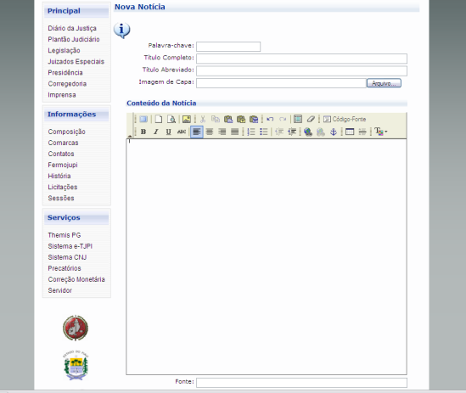
NoticiaActions.mtw?type=create
.mtw
noticias
Controller
NoticiaActions
ModuleManager
execute();
return CREATE
TYPE = CREATE;
NoticiaActions

